Slide 1
Дидактика как отрасль педагогики, ее задачи и основные категории

Slide 2
Содержание
Сущность понятия дидактика
Задачи, функции дидактики и принципы дидактики
Основные категории дидактики

Slide 3
Цель
Изучить ключевые понятия дидактики
Выявить структуру задач дидактики
Уточнить функции и принципы дидактики
Определить основные категории дидактики

Slide 4
Глоссарий основных понятий и терминов
Дидактика раскрывается в двух аспектах: как научная дисциплина, которая занимается исследованием теоретических и методических основ обучения; как педагогическая теория обучения, дающая научное обоснование его содержания, методов и организационных форм (Пидкасистый, П.И. Педагогика; Подласый И. П. Педагогика )
Знание — совокупность идей человека, в которых выражается теоретическое овладение этим предметом (Подласый И. П. Педагогика )
Навыки — умения, доведенные до автоматизма, высокой степени совершенства (Подласый И. П. Педагогика )

Slide 5
Образование — система приобретенных в процессе обучения знаний, умений, навыков, способов мышления (Подласый И. П. Педагогика )
Преподавание — упорядоченная деятельность педагога по реализации цели обучения (образовательных задач), обеспечение информирования, воспитания, осознания и практического применения знаний (Подласый И. П. Педагогика )
Принцип доступности заключается в необходимости соответствия содержания материала, методов и форм обучения уровню развития обучающихся (Романцов М.Г. Монография)
Умения — овладение способами (приемами, действиями) применения усвоенных знаний на практике (Подласый И. П. Педагогика )

Slide 6
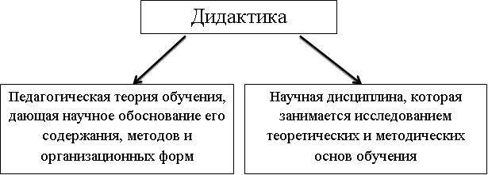
Сущность дидактики

Slide 7
Вклад в развитие дидактики
Год | Педагог | Вклад в дидактику, основной труд
1571-1635 | Вольфганг Ратке | Первый ввел в научный оборот термин дидактика
1592-1670 | Ян Амос Каменский | Разработал фундаментальную основу дидактики, предложил систему дидактических принципов, методов и форм
1762-1841 | Иоганн Фридрих Гербарт | Придал дидактике статус целостной и непротиворечивой теории воспитывающего обучения
1824-1870 | Константин Дмитриевич Ушинский | Выдвинул проблему необходимости установление связей между теорией и практикой обучения
1859-1952 | Джон Дьюи | Выделял роль ребенка в процессе обучения, принцип практической деятельности на основе личного опыта и формирования способности к интеллектуальной деятельности

Slide 8
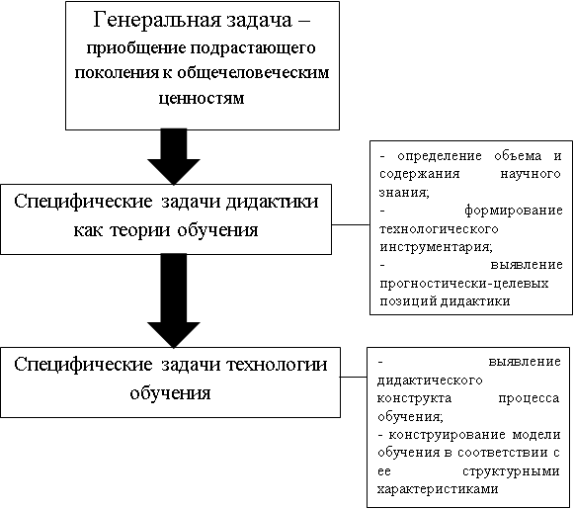
Иерархия задач дидактики

Slide 9
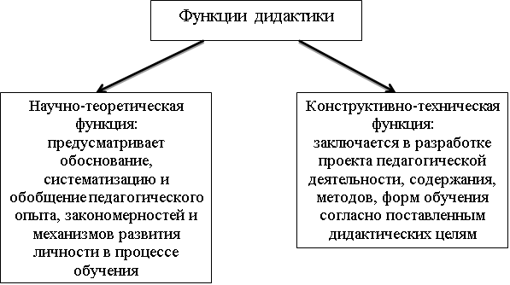

Slide 10
Принципы дидактики
Наглядность
Сознательность и активность
Доступность
Научность
Индивидуальный подход
Систематичность и активность
Связь теории и практики

Slide 11
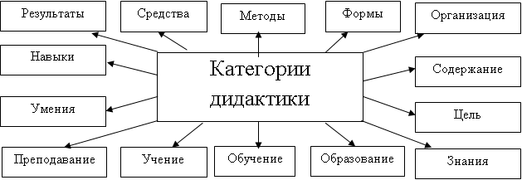

Slide 12
Соотнесите термины и их определения
Термин | Определение
1. Образование | А. Система приобретенных в процессе обучения знаний, умений, навыков, способов мышления
2. Преподавание | Б. Научная дисциплина, которая занимается исследованием теоретических и методических основ обучения
3. Знание | В. Овладение способами (приемами, действиями) применения усвоенных знаний на практике
4. Организация обучения | Г. Совокупность идей человека, в которых выражается теоретическое овладение этим предметом
5. Дидактика | Д. Умения, доведенные до автоматизма, высокой степени совершенства.
6. Умения | Е. Упорядочение дидактического процесса по определенным критериям, придание ему необходимой формы для наилучшей реализации поставленной цели.
7. Навыки | Ж. Упорядоченная деятельность педагога по реализации цели обучения (образовательных задач), обеспечение информирования, воспитания, осознания и практического применения знаний

Slide 13
Дидактика это
а. научная дисциплина, которая занимается исследованием теоретических и методических основ обучения
б. упорядоченная деятельность педагога по реализации цели обучения, обеспечение информирования, воспитания, осознания и практического применения знаний
в. это дисциплина. которая изучает общественные отношения возникающие входе распределения ограниченных ресурсов

Slide 14
К задачам дидактики НЕ относится
а. повышение рациональности использования имеющихся ресурсов и возможностей
б. конструирование модели обучения в соответствии с ее структурными характеристиками
в. приобщение подрастающего поколения к общечеловеческим ценностям

Slide 15
Принцип доступности:
а. заключается в необходимости соответствия содержания материала, методов и форм обучения уровню развития обучающихся
б. выражает необходимость формирования представлений и понятий на основе чувственных восприятий предметов и явлений
в. заключается в том, что предлагаемый учебный материал должен отвечать современным достижениям науки

Slide 16
Предмет дидактики это
а. связь преподавания (деятельности учителя) и учения (познавательной деятельности ученика), их взаимодействие.
б. обучение - как особый вид деятельности, направленной на передачу подрастающим поколениям культуры
в. это то, к чему приходит обучение, конечные следствия учебного процесса, степень реализации намеченной цели

Slide 17
Ключи к выполненным заданиям
Задание 1.
Тест
А
А
А
А
1 | 2 | 3 | 4 | 5 | 6 | 7
А | Ж | Г | Е | Б | В | Д

Slide 18
Спасибо за внимание!

